Slide 1


SUSTAV PLANIRANJA I PROVEDBA POLITIKE ENERGETSKE UČINKOVITOSTI U HRVATSKOJ

Slide 2
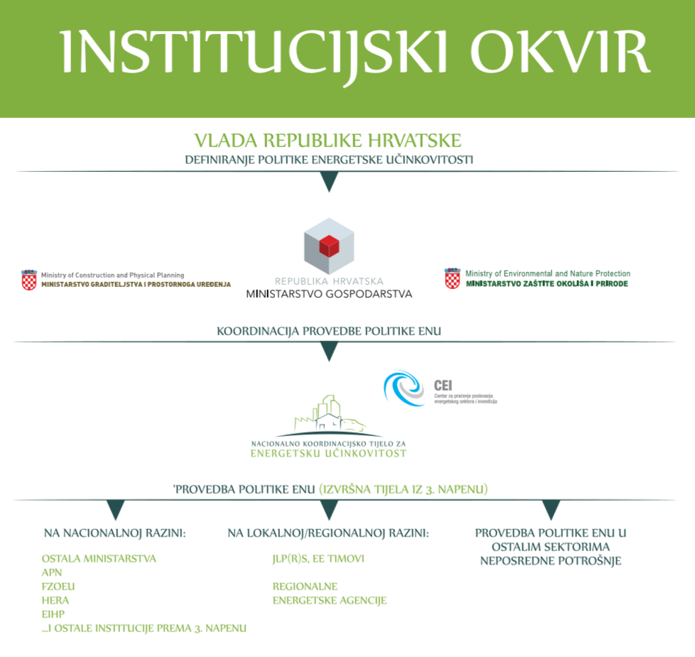

Slide 3
Nacionalno koordinacijsko tijelo
Nacionalno koordinacijsko tijelo - CEI
Sustavno planiranje energetske učinkovitosti
Suglasnosti na planove
Vođenje sustava za praćenje, mjerenje i verifikaciju ušteda energije
Verifikacija ušteda energije
Praćenje provedbe mjera za poboljšanje energetske učinkovitosti
Informiranje o:
  ugovorima o energetskim uslugama i klauzulama koje bi trebalo uključiti u takve ugovore,
  financijskim instrumentima, poticajima, financijskim potporama i zajmovima za EE,
  popis dostupnih pružatelja energetskih usluga,
  troškovno učinkovitim i lako ostvarivim promjenama u uporabi energije,
  provedbi planova EE

Slide 4
Neke novosti u Zakonu o energetskoj učinkovitosti
Javni sektor
Obveze sustavnog praćenja potrošnje – ISGE
Energetska učinkovitost u javnoj nabavi
Program obnove zgrada javnog sektora
Sustavno planiranje
Akcijski planovi
Godišnji planovi
Koordinacija planiranja - NKT
Mjerenje i verifikacija ušteda
Vodi Nacionalno koordinacijsko tijelo
Prate se rezultati planiranih mjera
Obveznici unosa javni sektor, davatelji subvencija i pružatelji energetskih usluga
Energetska usluga
Ugovor o energetskom učinku i ugovor o energetskoj obnovi zgrada
Utvrđen proces za ugovaranje za višestambene zgrade

Slide 5
Javni sektor
Upravljanje potrošnjom | praćenje potrošnje energije i vode kroz ISGE analizira potrošnju energije – izvješćuje APN
Javna rasvjeta | energetski pregled - svakih pet godina analizira potrošnju - izviješćuje NKT Način provedbe - pravilnik
Javna nabava | kriteriji za odabir i tehničke specifikacije - pravilnik
Energetska usluga | ne smatra se javnim dugom Sredstva za plaćanje naknade - redovni troškovi za energiju. Način ugovaranja - Uredba

Slide 6
Sustavno planiranje
Table
 | Akcijski plan | Godišnji plan
Nacionalni planovi | Obveza po Direktivi Donosi Vlada RH Za razdoblje od tri godine | Dorade i izmjene akcijskog plana Donosi Vlada RH Za razdoblje jedne godine
Županije i veliki gradovi | U skladu sa nacionalnim akcijskim planom Obveza za županije i velike gradove Donosi zastupničko tijelo | Dorade i izmjene akcijskog plana, izvješće o provedbi Donosi izvršno tijelo Za razdoblje jedne godine
Fond za zaštitu okoliša i energetsku učinkovitost | Financiranje mjera provodi se u skladu sa nacionalnim akcijskim planom i godišnjim planovima – obveza Fonda
Obveze izvještavanja
Sustav planiranja, koordinacija, davanje suglasnosti i praćenje provedbe provodi Nacionalno koordinacijsko tijelo za energetsku učinkovitost
Prvi godišnji plan obveznici moraju predati do kraja 2014. za 2015. godinu
Prvi akcijski plan obveznici moraju predati do kraja 2016. godine

Slide 7
Mjerenje i verifikacija ušteda
SMIV
Informacije:
Javni sektor
Pružatelji energetske usluge
Davatelji subvencija
Praćenje metodom bottom up
Ušteda se pripisuje nositelju ušteda
Algoritam za procijenjene uštede - Pravilnik
Sustav za praćenje, mjerenje i verifikaciju ušteda - internet aplikacija koju vodi Nacionalno koordinacijsko tijelo na osnovi Zakona i Pravilnika

Slide 8
Energetski pregledi za velika poduzeća
Preglede provode kvalificirani i akreditirani stručnjaci
Energetski pregledi ne sadrže klauzule kojima se onemogućuje prijenos nalaza pružatelju energetskih usluga ako korisnik želi
Sadržaj se utvrđuje Pravilnikom
Sadrži analizu mogućnosti priključenja na postojeću ili planiranu mrežu centraliziranog grijanja ili hlađenja

Slide 9
Uvjeti energetskog pregleda
Minimalni kriteriji:
  Temeljeno na ažurnim, mjerenim i sljedivim podatcima o potrošnji energije i profilima opterećenja
  Detaljni pregled potrošnje zgrada, industrijskim operacijama ili instalacijama uključujući i transport
  Kada god je moguće, koristiti analizu cjeloživotnih troškova umjesto JPP
  Sadržavati dovoljno podataka za davanje cjelovite slike o ukupnom energetskom učinku i pouzdane informacije o najznačajnijim prilikama za poboljšanja

Slide 10



Zahvaljujemo na pažnji!
Nacionalno koordinacijsko tijelo za energetsku učinkovitost www.cei.hr

